Slide 1
Kietųjų kūnų slėgis
Konkursas „Fizikos bandymai aplink mus“
Grinkiškio Jono Poderio gimnazija
Autorė: Greta Semionovaitė 8kl.
Mokytoja: Erika Dzežulskienė
Pradėti

Slide 2


Turinys
Teorija
Uždavinių sprendimų pavyzdžiai
Klausimynas
Testas
Šaltiniai
Instrukcija:
- Grįžti į turinį
- Sekanti skaidrė

Slide 3
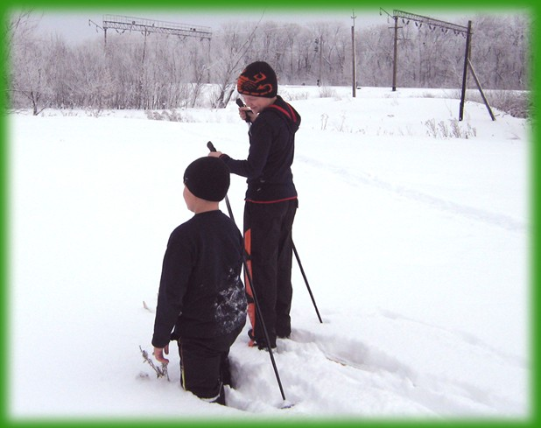

Problema: Kodėl berniukas su slidėmis neklimpsta sniege?

Slide 4
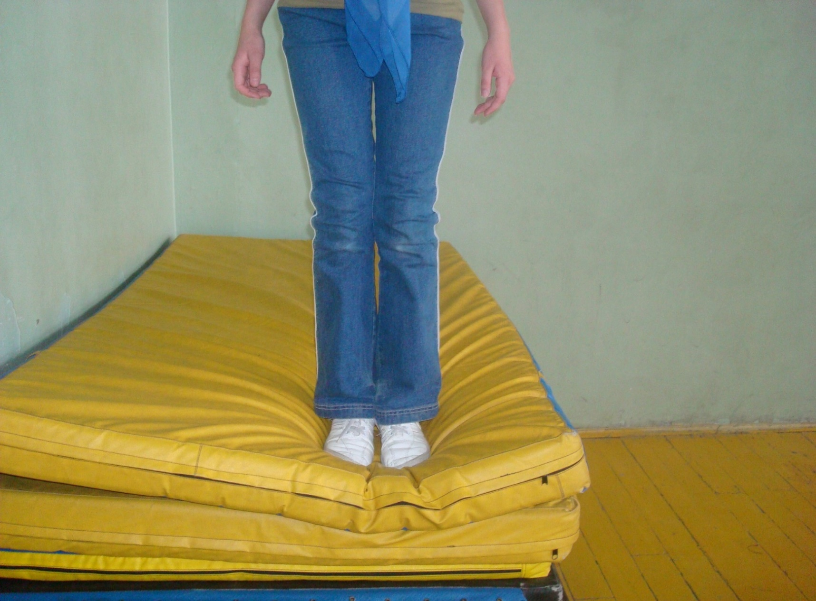
Atlikime bandymą

Slide 5
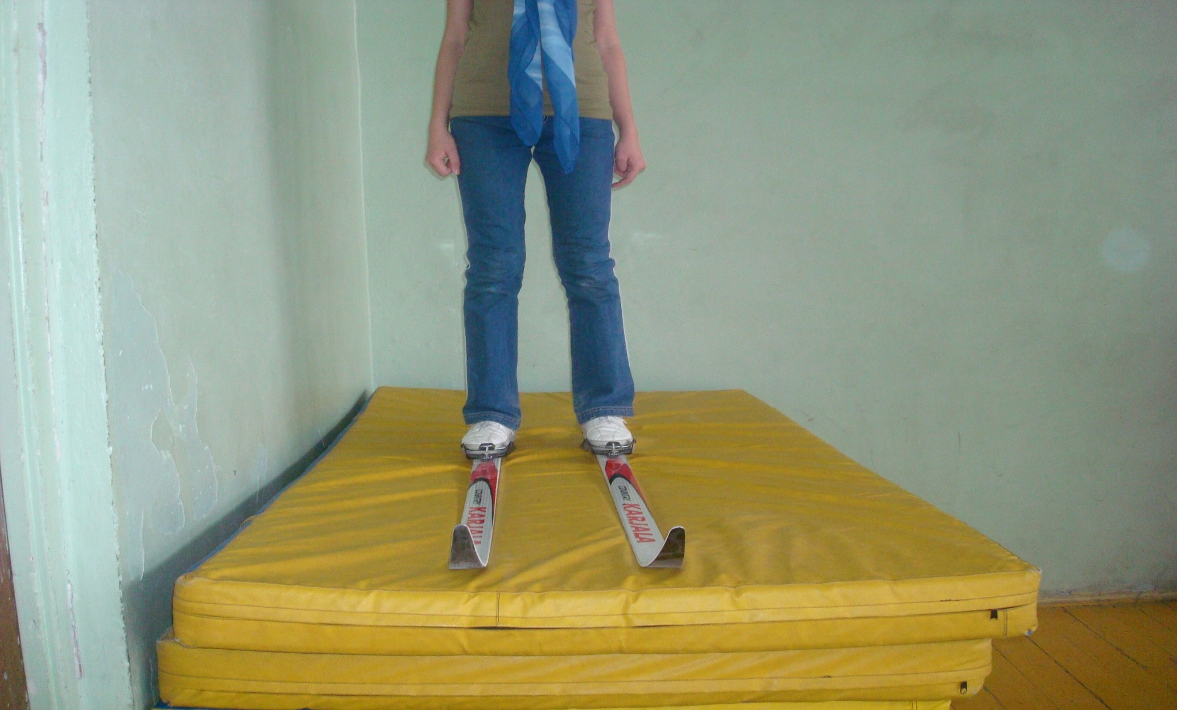
Akivaizdu, kad slėgis priklauso nuo ploto.

Slide 6
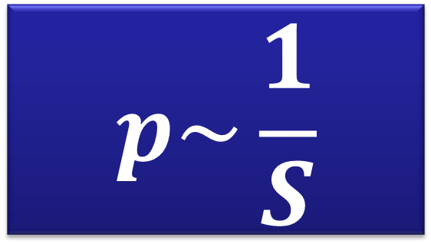
Slėgis atvirkščiai proporcingas plotui
$$p\sim \frac{1}{S}$$

Slide 7
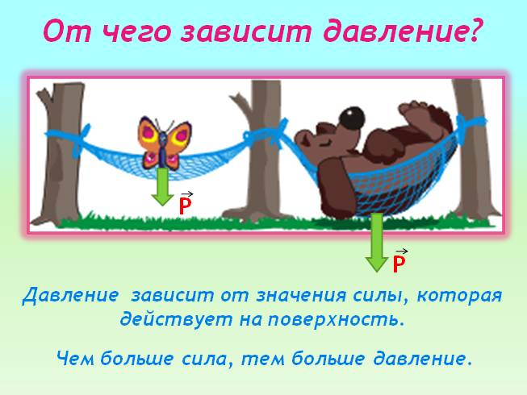
Slėgis taip pat priklauso nuo jėgos, kuri veikia paviršių.
Slėgis priklauso

Slide 8
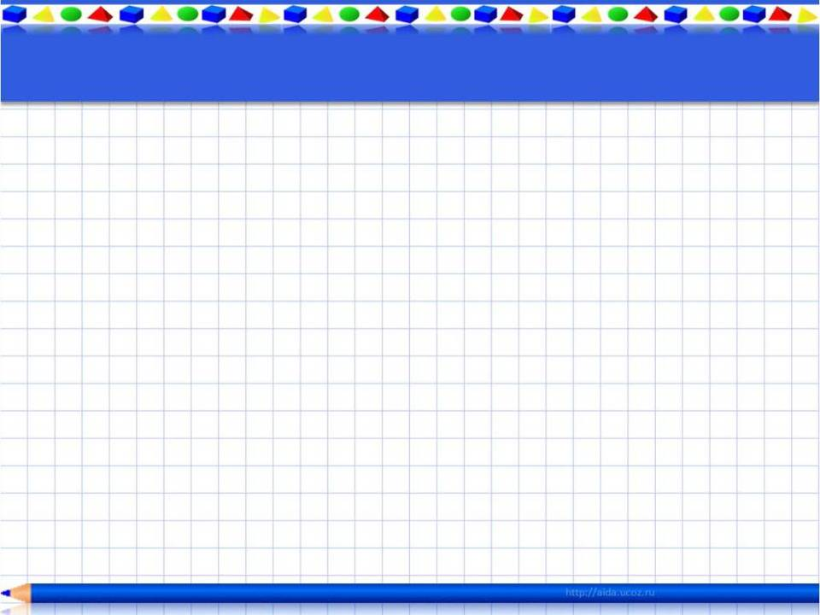

Slėgis tiesiog proporcingas jėgai.
$$p\sim F$$

Slide 9
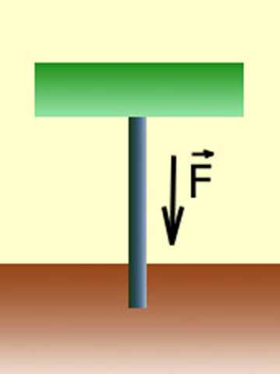
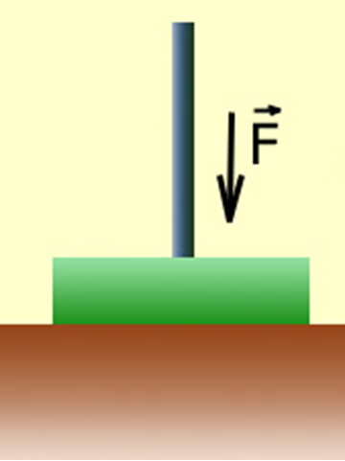
Kietieji kūnai perduoda išorinį slėgį jėgos veikimo kryptimi.

Slide 10
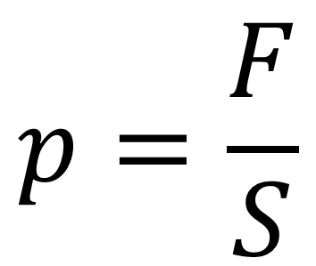
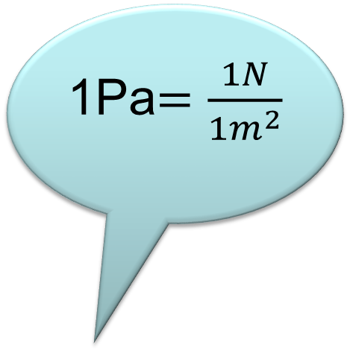
Fizikinis dydis, lygus jėgos ir jos statmenai veikiamo paviršiaus ploto santykiui, vadinamas slėgiu.
1Pa$=\frac{1N}{1m^{2}}$
$$p=\frac{F}{S}$$
p – slėgis, Pa
F – jėga, N
S – plotas, m²

Slide 11
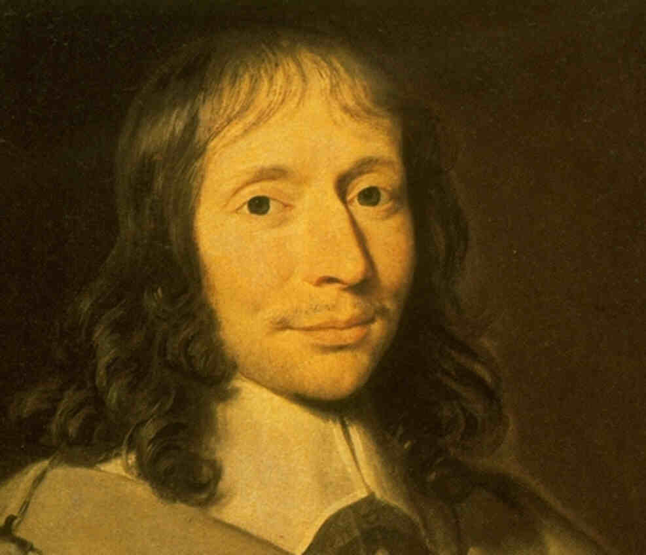
Blaise Pascal (Blezas Paskalis; 1623 m. birželio 19 d. – 1662 m. rugpjūčio 19 d.) – prancūzų filosofas, matematikas, fizikas. 1647 metais atrado hidraulinio preso veikimo principą, taip pat galimybę barometru matuoti oro slėgį.
Давление

Slide 12
Matavimo vienetai
1 hPa = 100 Pa =10² Pa;
1 kPa = 1000 Pa = 10³ Pa;
1 Mpa = 1000000 Pa = 10⁶ Pa.

Slide 13
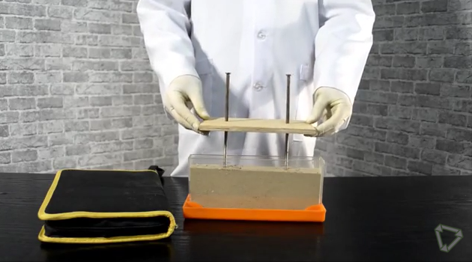
Vaizdinė medžiaga
https://www.youtube.com/watch?v=yY7J9vbERsQ
Paspauskite ant nuotraukos

Slide 14
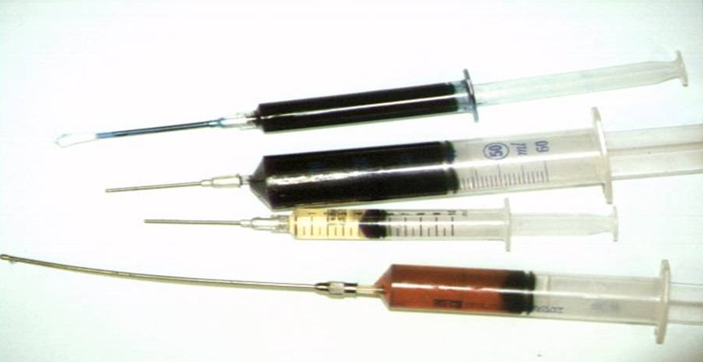
Slėgio didinimo ir mažinimo pavyzdžiai:
Medicininės adatos

Slide 15
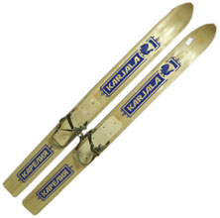
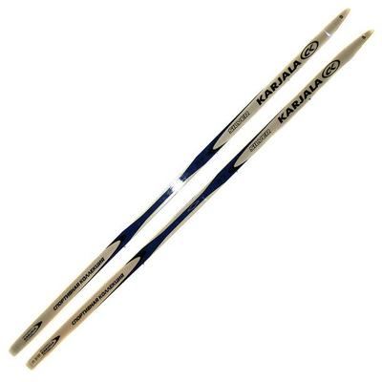
Sportininkų slidės
Medžiotojų slidės

Slide 16
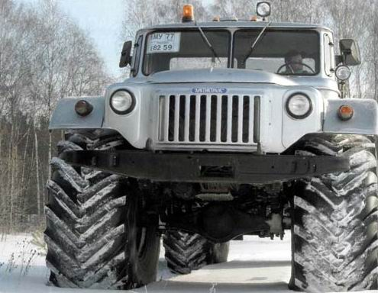
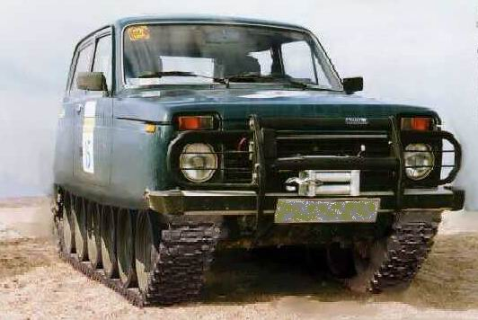
Visureigio ratai pakeičiami vikšrais

Slide 17
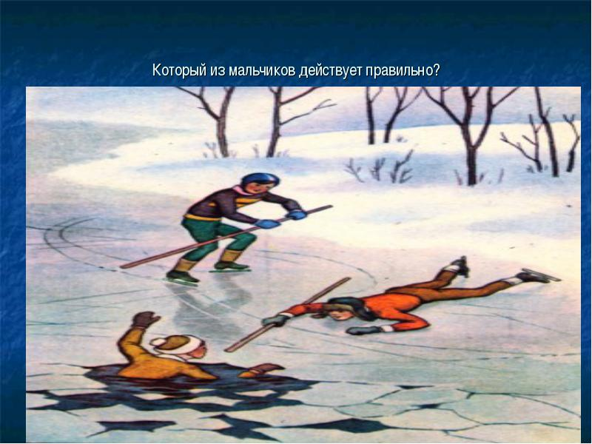
Norint pagelbėti draugui, berniukui tenka gultis ant ledo, kad pats neįlūžtų.

Slide 18
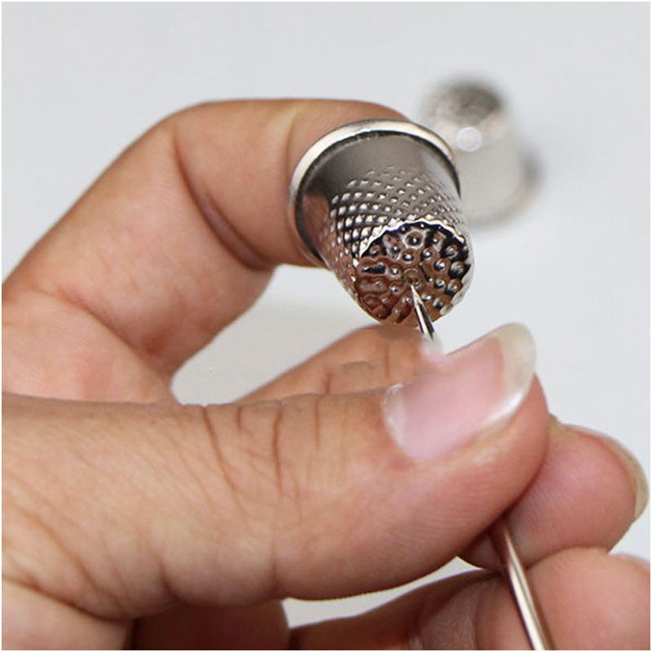
Adatos smaigalio plotas mažas, tad slėgis joje labai didelis. Todėl siūvant naudojami antpirščiai, kad neįsidurti.

Slide 19
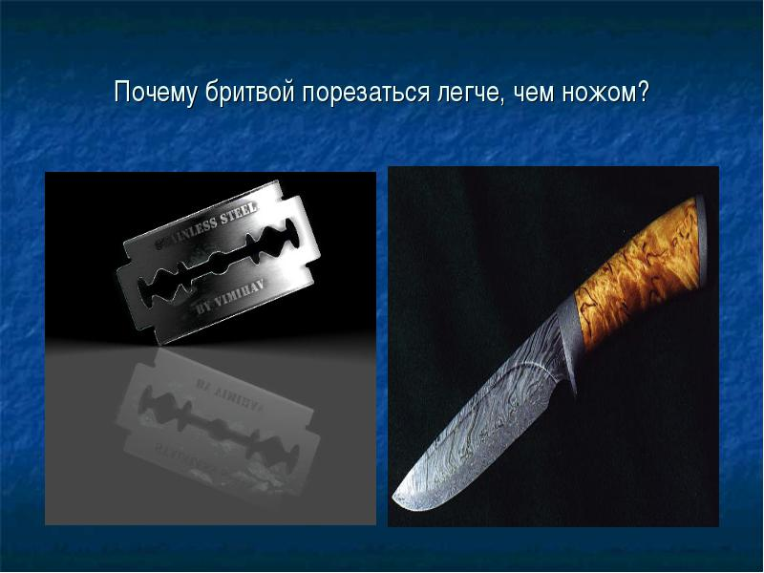
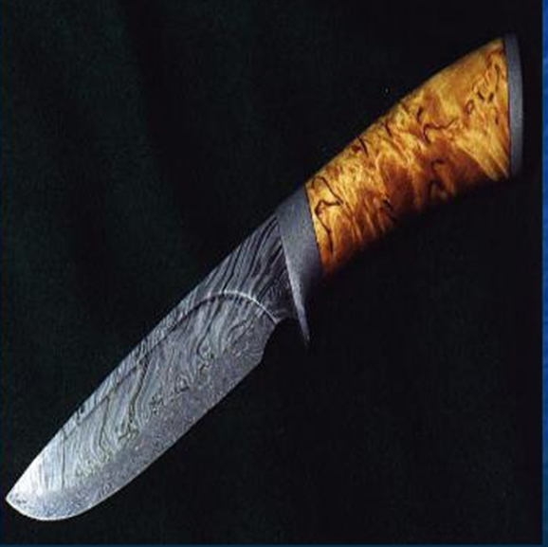
Skutimosi peiliukų ir peilių mažesnis ašmenų plotas padidina jų slėgį, todėl lengva įsipjauti

Slide 20

Tai įdomu!
Slėgis | Pa
Gulinčio žmogaus | 0,3∙10⁴
Slidės ant sniego | 0,7∙10⁴
Veninis kraujas | 10⁴
Stovinčio žmogaus | 0,25∙10⁵
Uragano centras | 0,75∙10⁵
Atmosferos | 10⁵
Automobilio | 0,5∙10⁶

Slide 21
Uždavinių sprendimo pavyzdžiai
1
2
3
4
Pasirinkite pageidaujamo uždavinio numerį.
Klausimynas
Pereiti prie

Slide 22
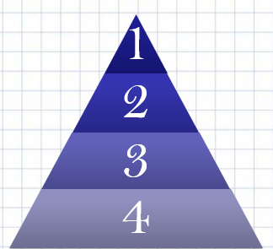
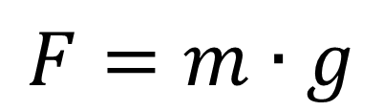
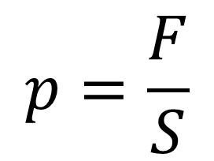
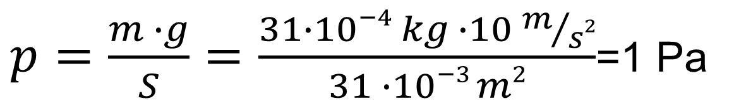
Raskite sąsiuvinio lapo slėgį į stalo paviršių, kai lapo plotas – 310 ·10⁻⁴ m², masė – 3,1·10⁻⁴kg.
R D
p S= 31 · 10⁻³ m²
m= 31 · 10⁻⁴ kg
$$p=\frac{F}{S}$$
$$F=m∙g$$
$p=\frac{m ∙g}{S}=\frac{31∙10−4 kg ∙10 m/{s2}}{31 ∙10−3 m2}$=1 Pa
Ats.: 1 Pa

Slide 23
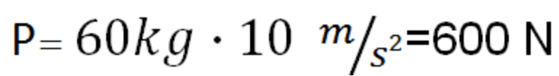
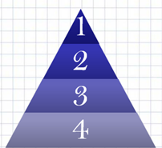
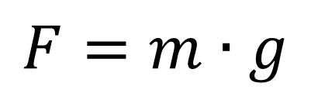
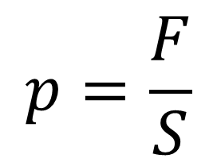
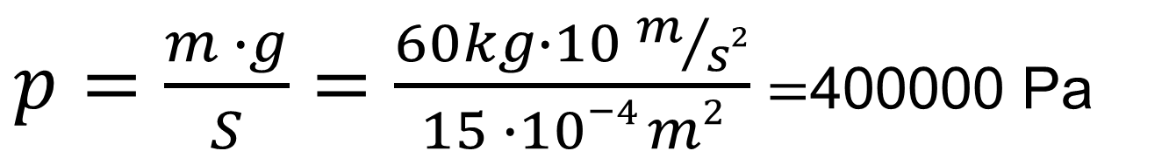

60 kg masės kūnas slegia 15cm² ploto atramą. Apskaičiuokite kūno svorį ir kūno slėgį į atramą.
R D
p S= 15 · 10⁻⁴ m²
P m= 60 kg
$$p=\frac{F}{S}$$
$$F=m∙g$$
$$P=F=m∙g$$
$p=\frac{m ∙g}{S}=\frac{60kg∙10 m/{s2}}{15 ∙10−4 m2}$ $=$400000 Pa
Ats.: P=600N
p=400 kPa

Slide 24
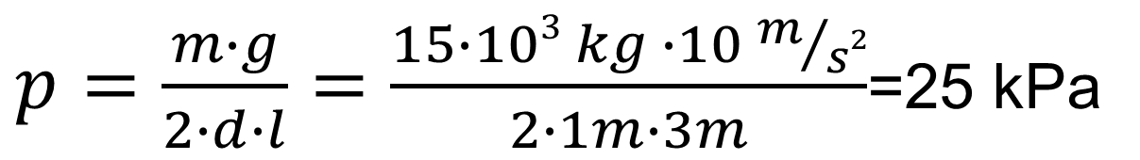

15 t masės traktoriaus vikšrų plotis 1 m, o ilgis – 3m. Koks vikšrinio traktoriaus slėgis į dirvą?
R D
p d= 1m
m= 15 · 10³ kg
l= 3m
$$p=\frac{F}{S}$$
$$F=m∙g$$
$$S=2∙d∙l$$
$p=\frac{m∙g}{2∙d∙l}=\frac{15∙103 kg ∙10 m/{s2}}{2∙1m∙3m}$=25 kPa
Ats.: 25 kPa

Slide 25
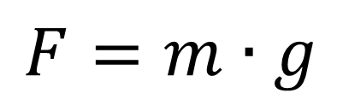
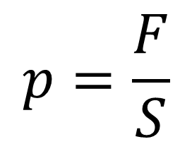
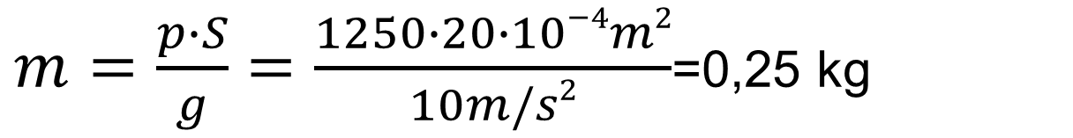
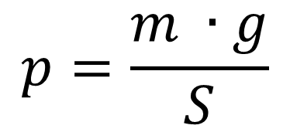
Stiklinės su vandeniu slėgis į stalą 1,25 kPa. Stiklinės dugno plotas 20 cm². Kokia stiklinės su vandeniu masė?
R D
m p= 1250 Pa
S=20 · 10⁻⁴m²
$$p=\frac{F}{S}$$
$$F=m∙g$$
$$p=\frac{m ∙g}{S}$$
$m=\frac{p∙S}{g}=\frac{1250∙20∙10−4m2}{10m/s2}$=0,25 kg
Ats.: m=0,25 kg

Slide 26
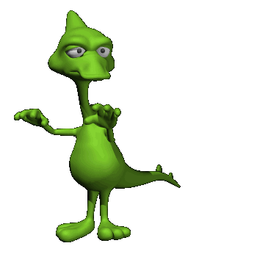
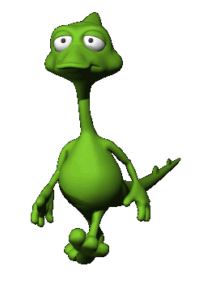
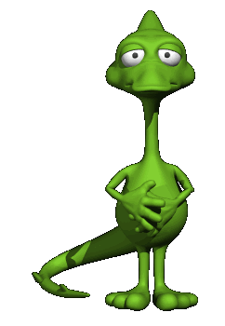

Slide 27
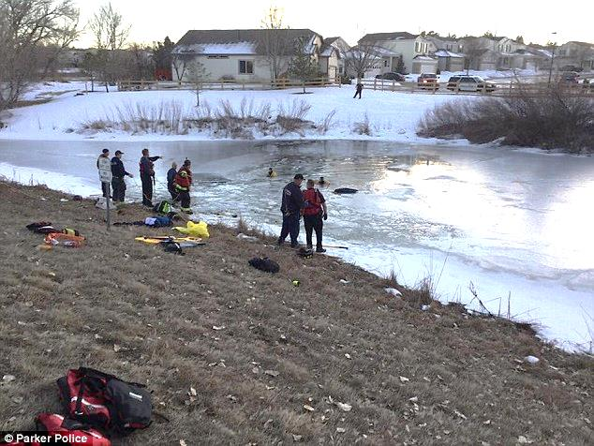

Kokį patarimą duotum gelbėtojams, kurie nori išgelbėti skęstantįjį įlūžus ledui?
Šliaužti ledu link eketės
Paspausk nuotrauką

Slide 28
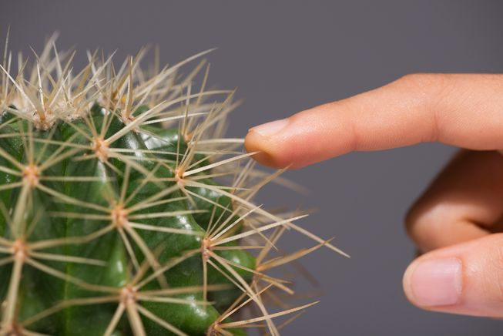
Kodėl smailūs daiktai yra dygūs?
Veikianti jėga pasiskirto mažame plote, todėl ir nedidelė jėga sukelia didelį slėgį.
Paspausk nuotrauką

Slide 29
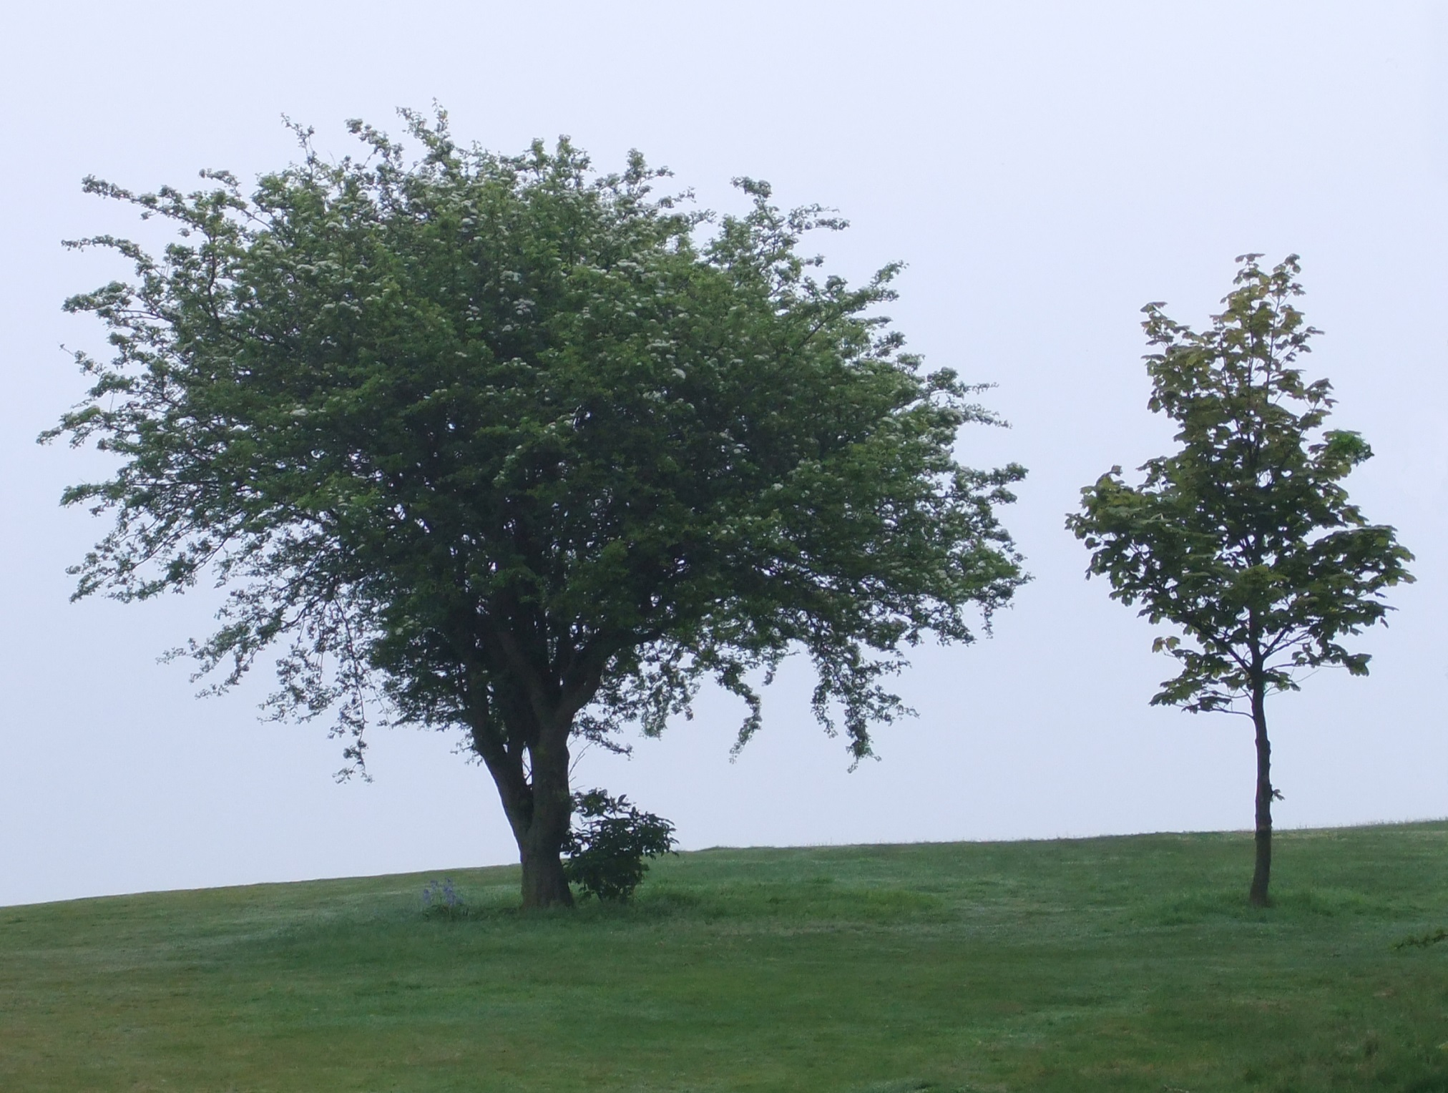
Kodėl audra, vasarą verčianti žaliuojančius medžius, dažnai negali išversti greta be lapų stovinčio sauso nesupuvusio medžio?
Kadangi žaliuojančio medžio vainiko paviršiaus plotas didesnis, audra išvers žaliuojantį medį greičiau negu sausą.
Paspausk nuotrauką

Slide 30
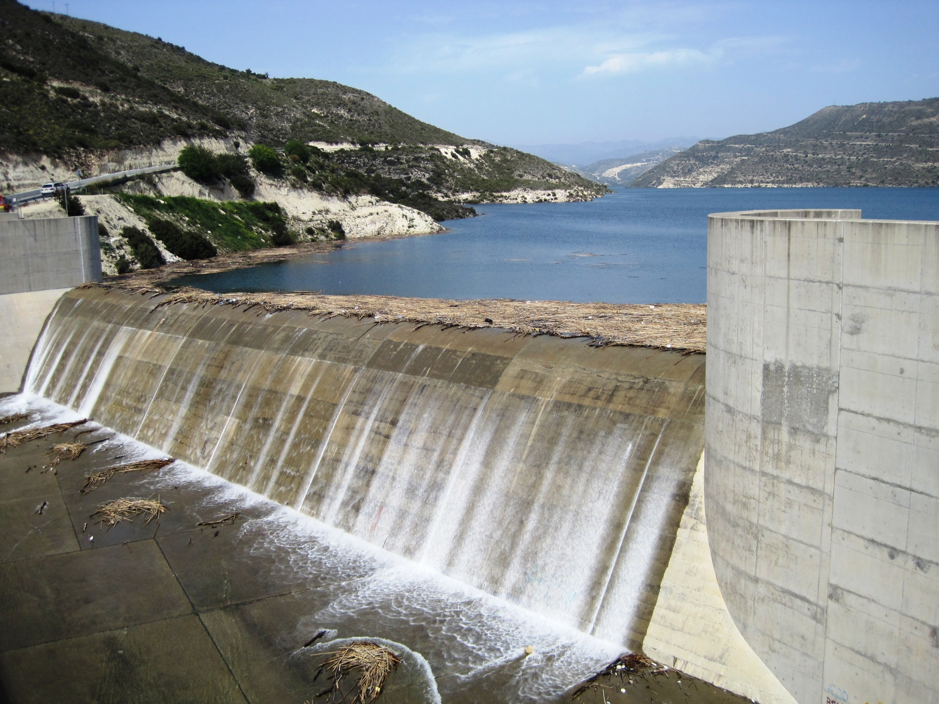
Kodėl didelės užtvankos apačioje platesnės?
Užtvankos svoris labai didelis. Esant plačiam pagrindui, ji mažiau slegia gruntą.
Paspausk nuotrauką

Slide 31
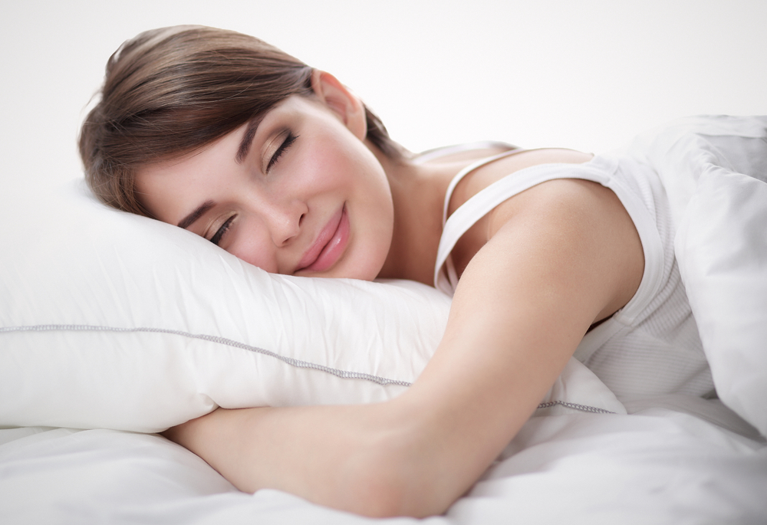
Kodėl galvą maloniau dėti ant pagalvės negu ant nuožulnios medinės lentos?
Minkštoje pagalvėje galva pasidaro patogų įdubimą ir galvos svoris pasiskirsto didesniame plote. Dėl to slėgis į pagalvę būna mažas.
Paspausk nuotrauką

Slide 32
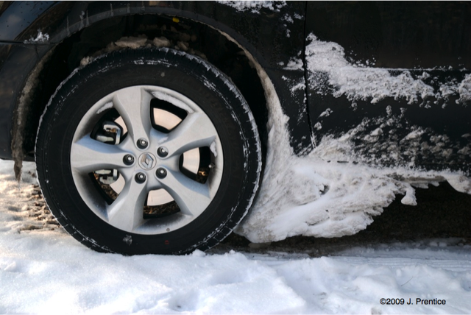
Kodėl iš automobilio padangų išleidžiama dalis oro, kai automobilis važiuoja minkštu gruntu arba sniegu?
Sumažėjus padangoje esančio oro slėgiui, rato ir grunto lietimosi paviršius padidėja, todėl sumažėja slėgis į gruntą.
Paspausk nuotrauką

Slide 33
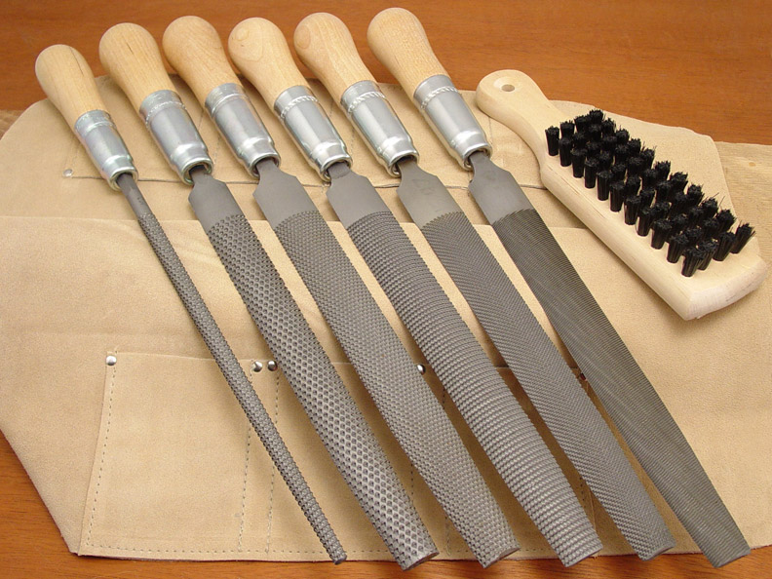
Dirbant nauja dilde reikia daugiau jėgos negu sena. Kodėl nauja dildė vertesnė?
Nauja dildė geriau dildo, nes jos įpjovos plotas mažesnis, todėl padidėja detalės apdirbimo greitis.
Paspausk nuotrauką

Slide 34
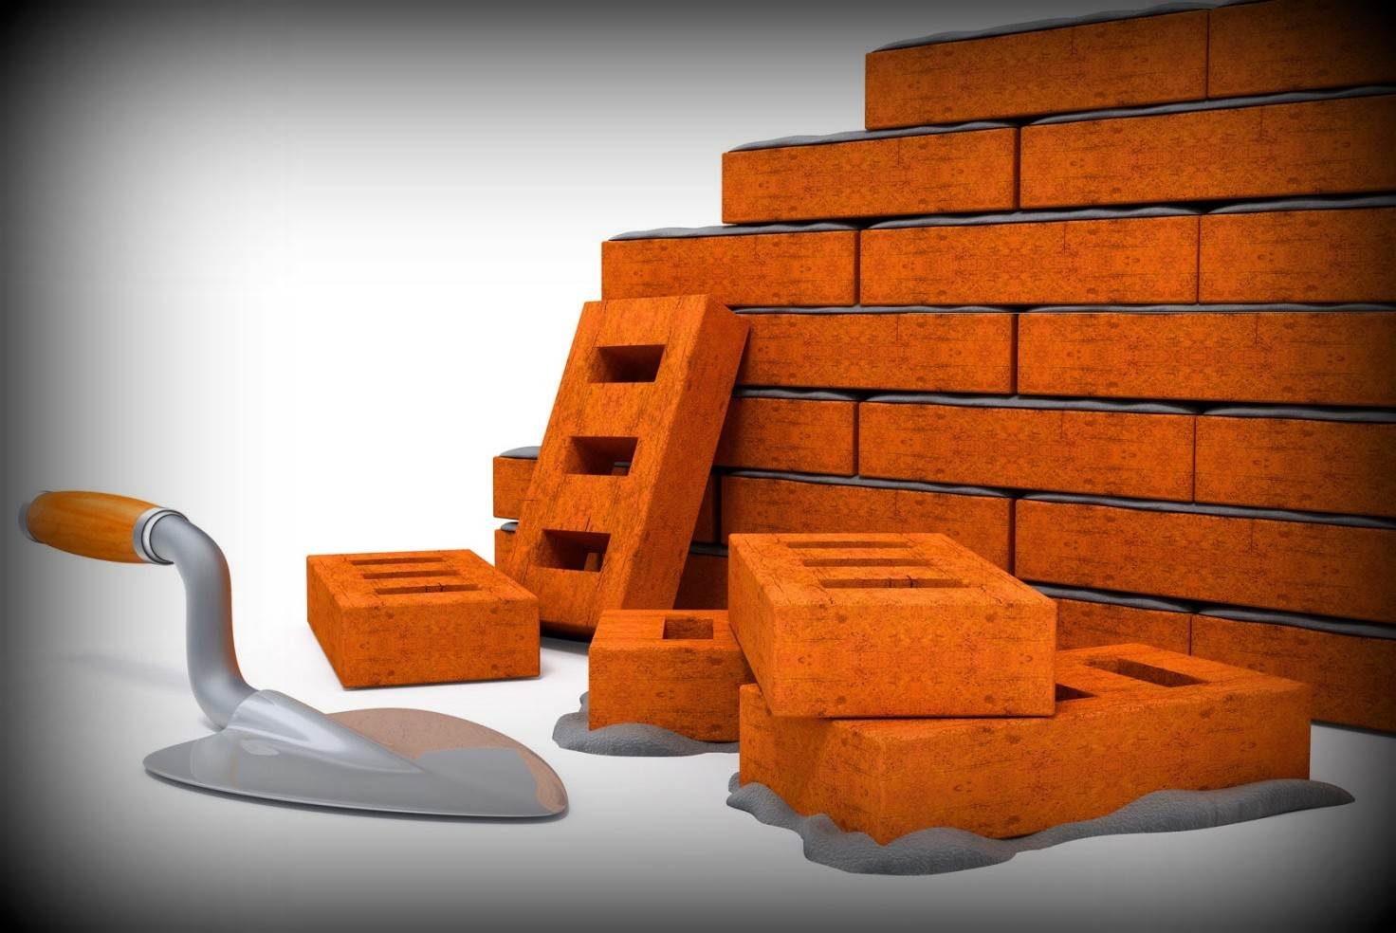
Kodėl, statant namą, visos jos sienos mūrijamos tuo pačiu metu vienodo aukščio?
Jeigu pastato sienos būtų statomos skirtingų aukščių, tai veikiamas skirtingo svorio, gruntas nusėstų nevienodai.
Paspausk nuotrauką

Slide 35
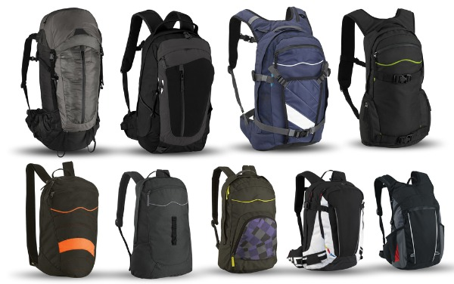
Kodėl kuprinių petnešos gaminamos plačios?
Slėgio didumas priklauso nuo ploto. Kuo platesnės petnešos, tuo kuprinė mažiau slėgs pečius.
Paspausk nuotrauką

Slide 36
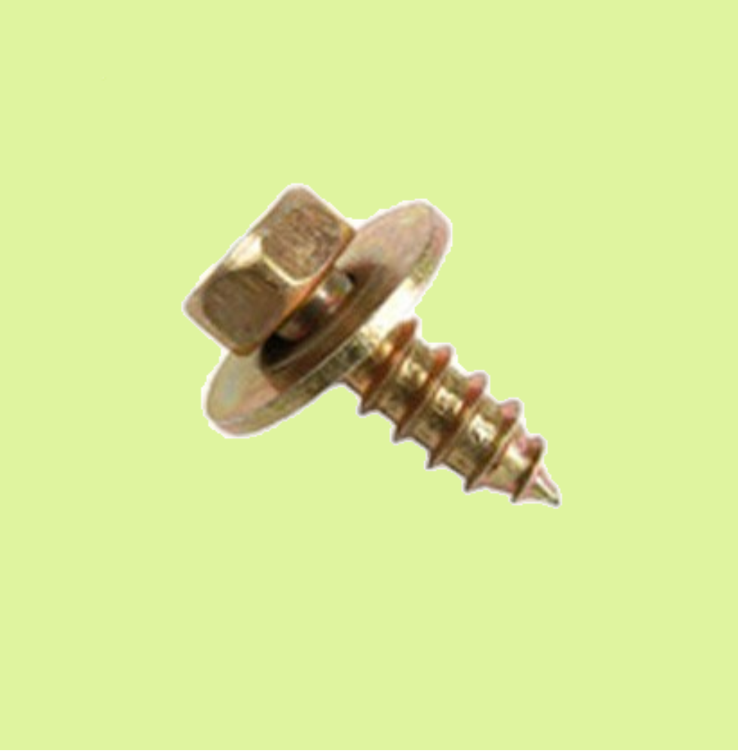
Kodėl sujungiant minkštas medžiagas po varžto galvute ir veržle padedama didesnio skersmens poveržlė?
Poveržlė padidina plotą, kurį slegia veržlė ir varžto galvutė, ir neleidžia apgadinti jungiamųjų detalių paviršių.
Paspausk nuotrauką

Slide 37
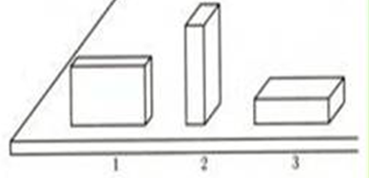
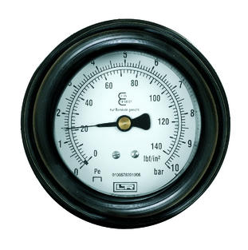
Testas
1. Paveikslėlyje pateiktos plytos skirtingose padėtyse. Kuriame paveikslėlyje slėgis į stalo paviršių didžiausias?
1
2
3
2. Mokinė norėtų apskaičiuoti koks slėgis veikia kėdę, ant kurios ji sėdi. Kaip jai reikėtų skaičiuoti?
Jėgą, kuri veikia kėdę, dalinti iš paviršiaus ploto
Liautis trinti kėdę
Paviršiaus plotą reikia dalinti iš jėgos, kuria veikia kėdę.
3. 5-os klasės mokinė nori mokyklos slenksčiui suteikti kuo didesnį slėgį. Ką jai patartum?
Neužsiimti niekais
Atsistoti ant slidžių
Apsiauti aukštakulniais bateliais
4. Kokiais vienetais matuojamas slėgis?
Niutonais
Paskaliais
Metrais
Manometras
Teisingai atsakęs į klausimus sužinosi kaip atrodo ir vadinasi slėgio matavimo prietaisas.

Slide 38


Testas
1. 6kPa yra lygu …
6 000 Pа
600 Pа
60 000 Pа
2. Varinis ir geležinis cilindrai yra vienodo tūrio. Kuris iš cilindų slėgs paviršių labiau?
Nei vienas
geležinis
varinis
3. Staklės, kurių svoris 12 000 N, remiasi į grindis, kurio plotas 2,5m2. Raskite staklių slėgį į grindis.
1000 Pа
480 Pа
4 800 Pа
4. Dėžė, kurios svoris 800 N slegia grindis 5 kPа. Koks dežės ir grindų lietimosi paviršiaus plotas?
16 м²
0,16 м²
160 м²

Slide 39
Šaltiniai
Vaizdo medžiaga: https://www.youtube.com/watch?v=yY7J9vbERsQ
https://lt.wikipedia.org/wiki/Blaise_Pascal
http://www.fotonas.su.lt/studdarbai/vaidos/keit_slegis.html
http://lusana.ru/presentation/16578
http://www.slideshare.net/Aida_Alex/ss-15824815

